Slide 1
第四节 格林公式
一、格林(Green)公式
二、曲线积分与路径无关的条件
三、曲线积分基本定理
四、小结

Slide 2

区域连通性
设D为平面区域, 如果D内任一闭曲线所围成的部分都属于D, 则称D为平面单连通区域, 否则称为复连通区域.
D
D
单连通区域
复连通区域

Slide 3
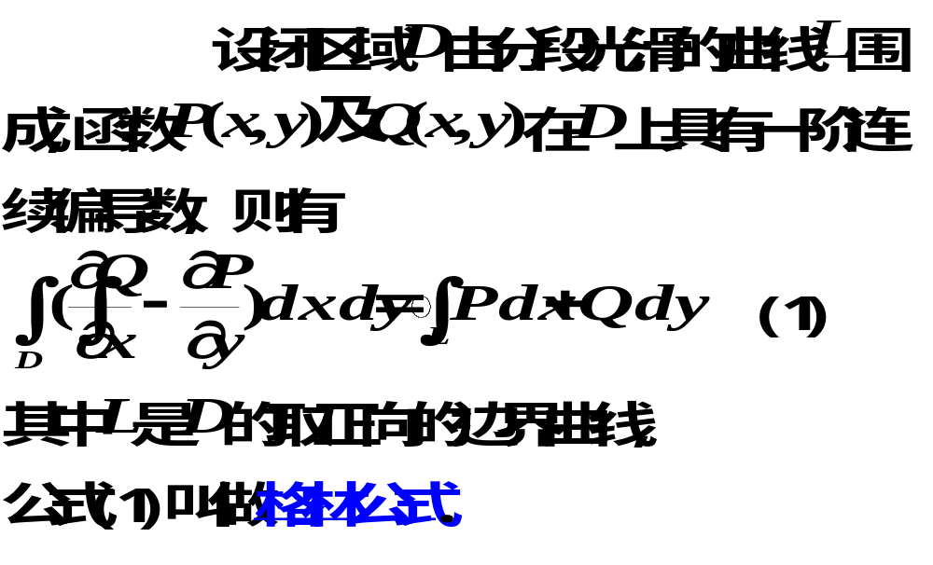
一、格林公式
定理1

Slide 4
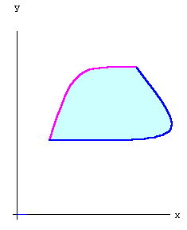
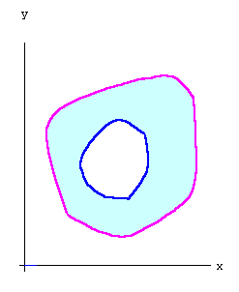





边界曲线L的正向: 当观察者沿边界行走时,区域D总在他的左边.

Slide 5

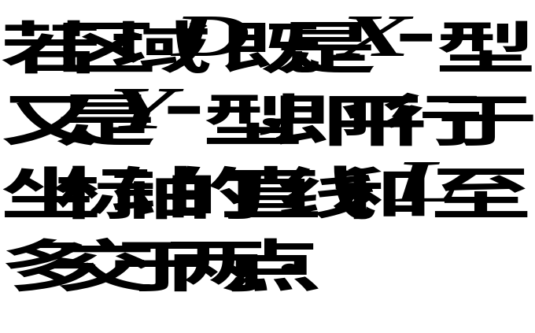



y
证明(1)
E
d
D
B
A
c
C
o
a
x
b

Slide 6
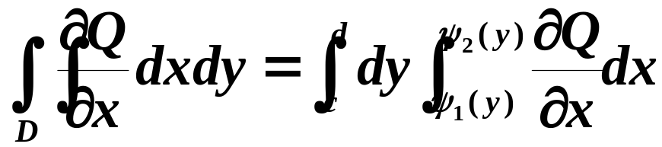
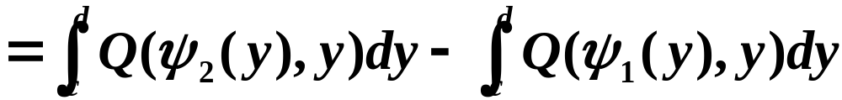
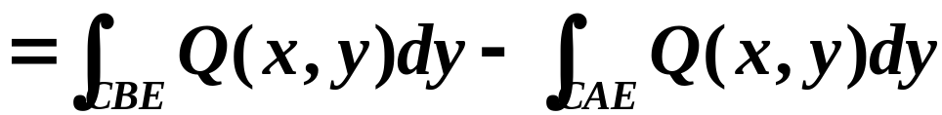
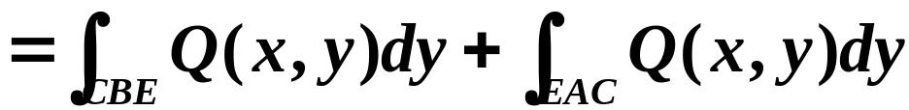
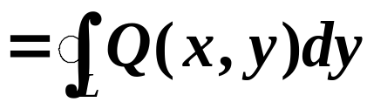
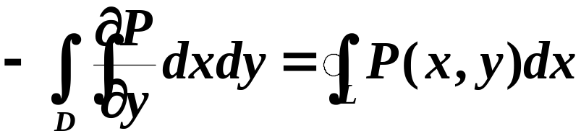
y
E
d
D
c
C
x
o
同理可证

Slide 7
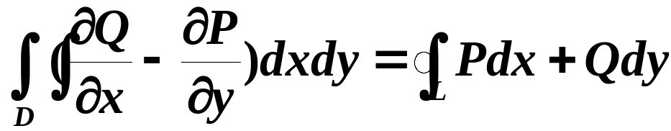









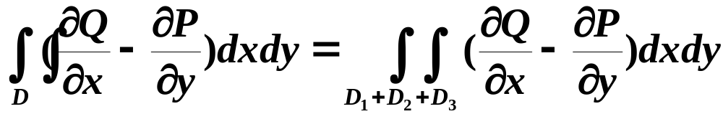
两式相加得
证明(2)
D

Slide 8
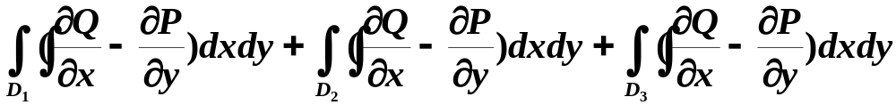
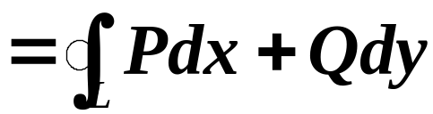





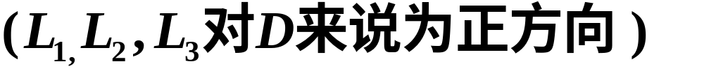



Slide 9
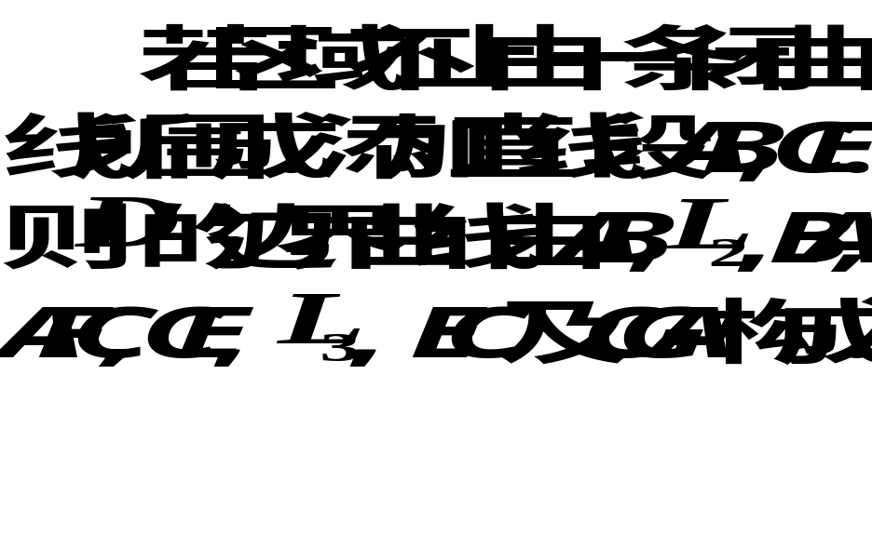
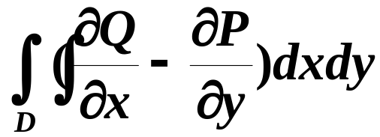
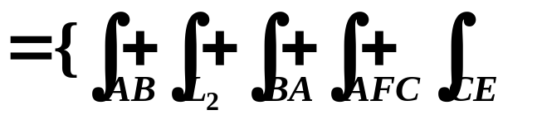
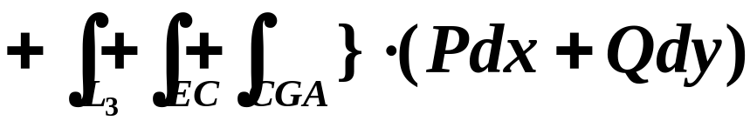
证明(3)
G
E
C
D
B
F
A
由(2)知

Slide 10
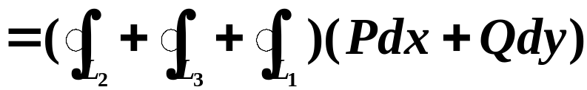

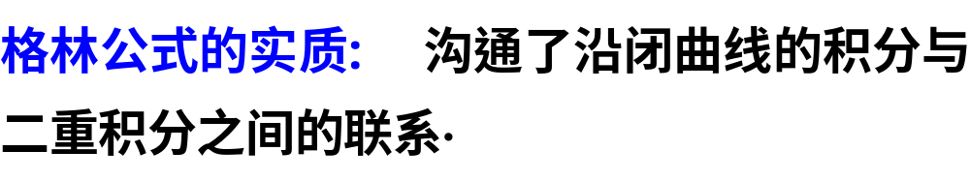
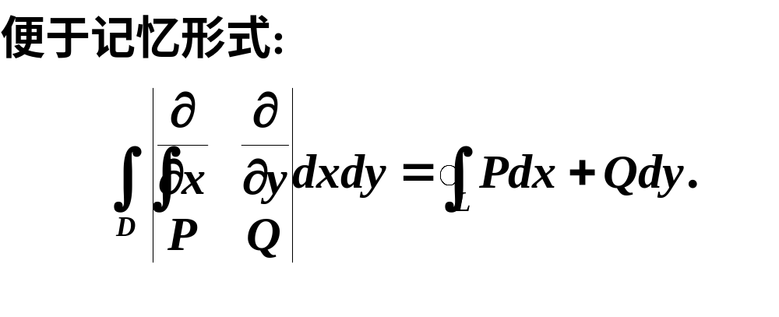

Slide 11
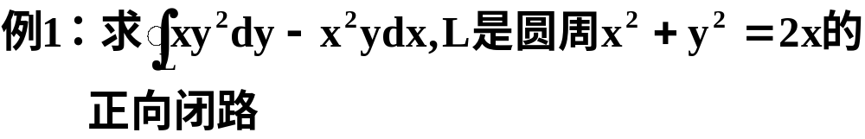
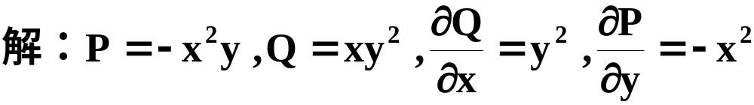
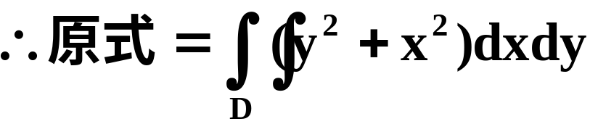
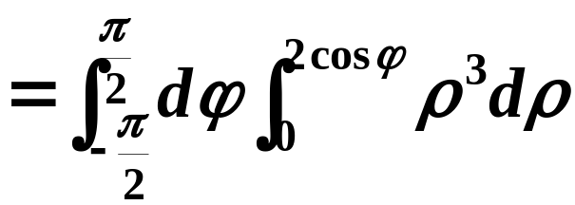
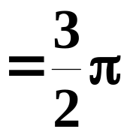
简单应用
1. 简化曲线积分

Slide 12
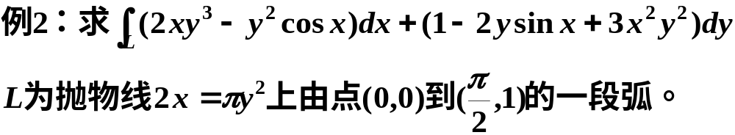
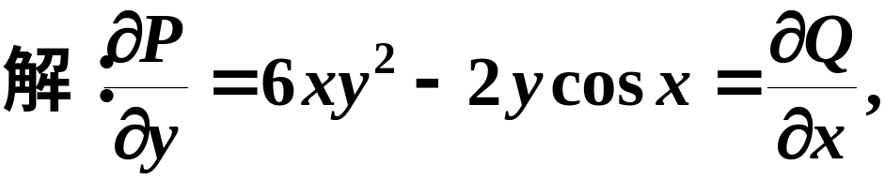

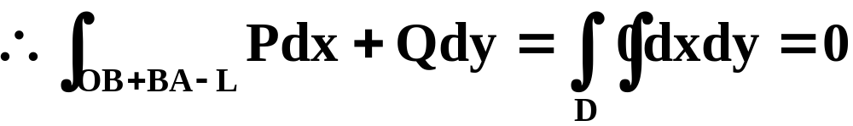
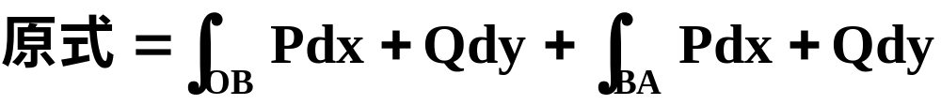
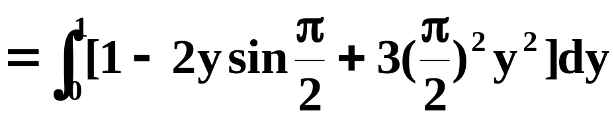
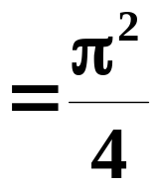
L
A
O
B

Slide 13
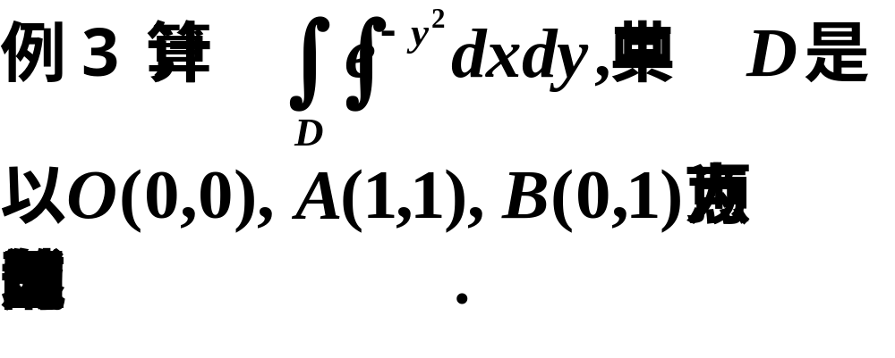



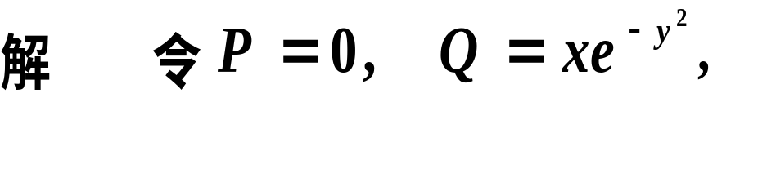
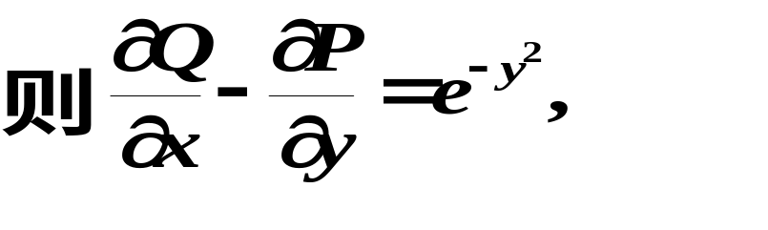
2. 简化二重积分
y
o
x

Slide 14

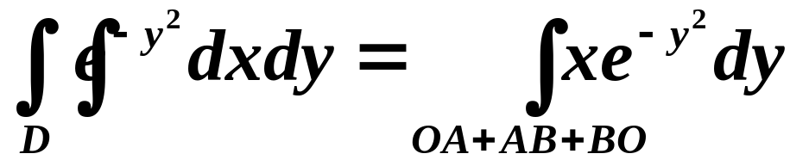
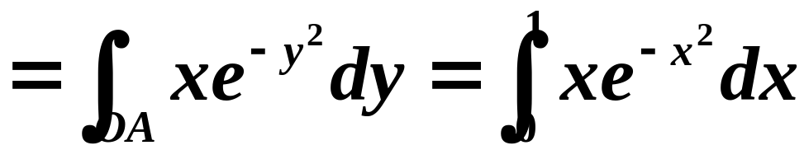
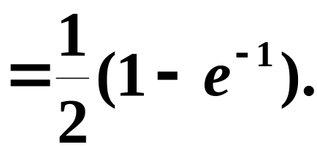

Slide 15
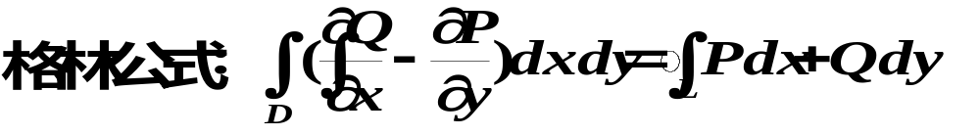
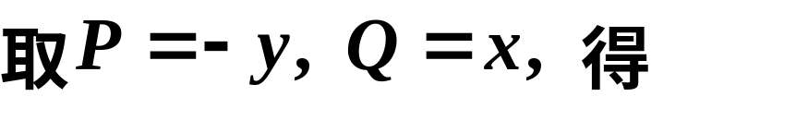
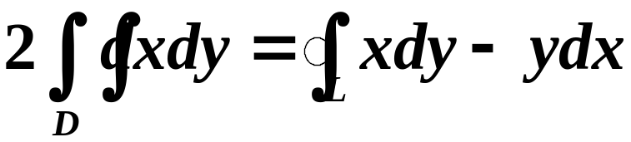
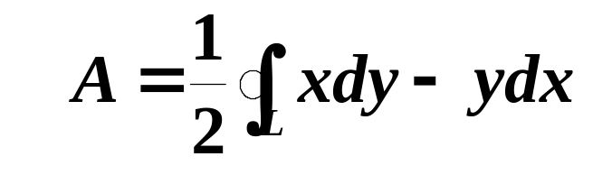

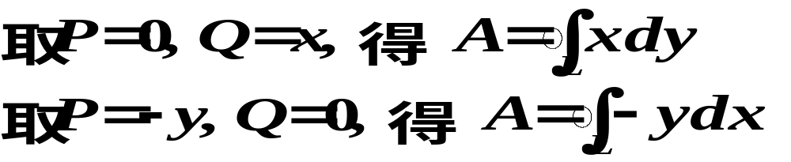
3. 计算平面面积

Slide 16
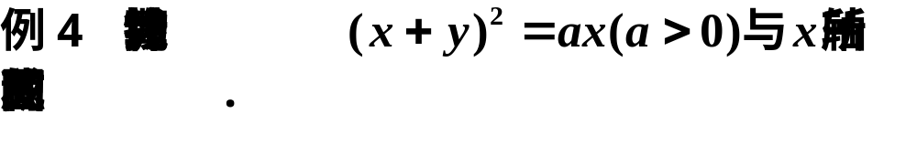
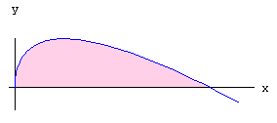



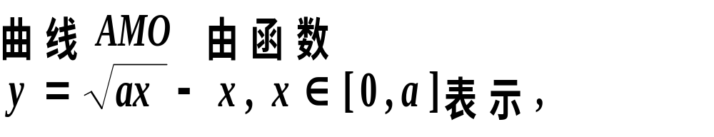

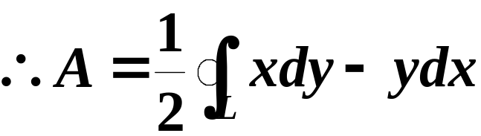
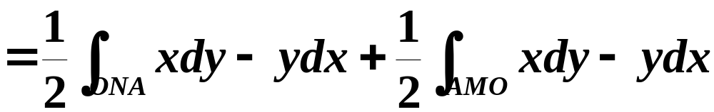
解

Slide 17
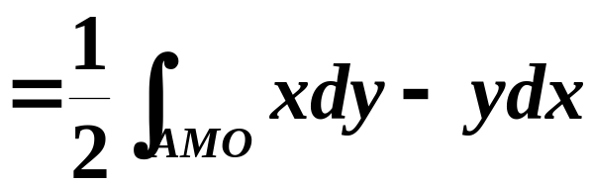



Slide 18




4. 注意格林公式的条件
解

Slide 19










y
L
x
o
y
x
o

Slide 20







y
x
o

Slide 21










Slide 22






二、平面定向曲线积分与路径无关的条件
1、曲线积分与路径无关的定义
y
如果在区域G内有
B
G
A
o
x

Slide 23




2、定理2：四个等价命题
与路径无关的四个等价命题
条件
等
价
命
题

Slide 24


有关定理的说明：
注: 两条件缺一不可

Slide 25











Slide 26





解

Slide 27






解

Slide 28







Slide 29




3、二元函数的全微分方程求解
（1）定义:
若有全微分形式
全微分方程
或恰当方程
则
例如
所以是全微分方程.

Slide 30




（2）解法:
应用曲线积分与路径无关.
全微分方程

Slide 31




通解为

Slide 32





例
解
是全微分方程,
原方程的通解为

Slide 33



Slide 34


三、曲线积分基本定理
定理3
例

Slide 35



解

Slide 36





Slide 37
四、小结
1.二重积分与曲线积分的关系
——格林公式;
2. 格林公式的应用.
3.曲线积分与路径无关的条件
---四个等价命题
4.曲线积分基本定理

Slide 38










思考题
若区域 如图为复连通域，试描述格林公式中曲线积分中L的方向。

Slide 39



思考题解答
由两部分组成
外边界：
内边界：

